Slide 1

汉语拼音声调初体验：一声
Created By AI

Slide 2
目录
01
课程引入章节内容
02
课堂准备章节内容
03
认识一声章节内容
04
学习一声章节内容
05
一声练习（一）章节内容
06
一声练习（二）章节内容

Slide 3
课程引入

Slide 4

欢迎来到汉语世界！
欢迎语
同学们，欢迎来到奇妙的汉语世界！让我们一起探索汉语的奥秘。
熊猫跳跃图
图片中一只熊猫在草地上跳跃，象征着学习的活力。

Slide 5
课堂准备

Slide 6
师生问好
01
02
师生互动
学习之旅
同学们好！见到你们真开心！今天天气怎么样？你吃午饭了吗？
让我们一起开始今天的中文学习之旅吧！

Slide 7
复习旧知
作业检查
01
上节课我们学习了什么？还记得吗？老师布置的作业大家都完成了吗？
问题答疑
02
有没有遇到什么困难？现在我们一起来检查！

Slide 8
认识一声

Slide 9
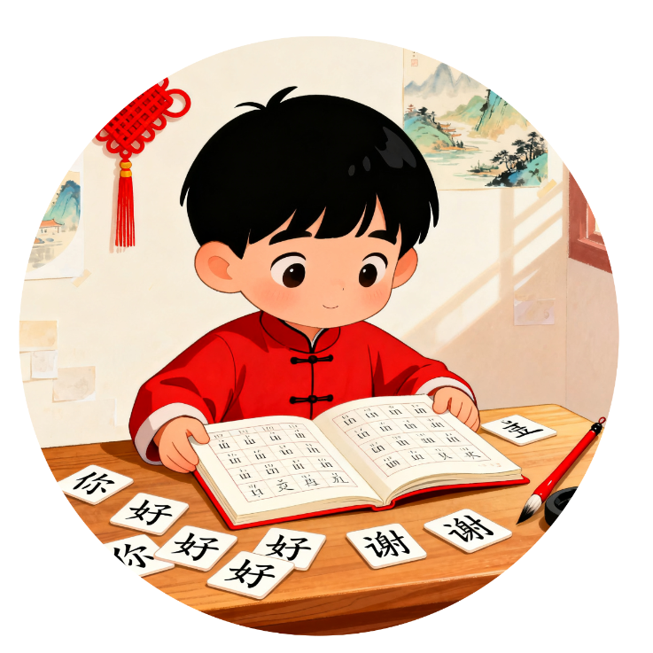
什么是声调？
声调介绍
你知道吗？汉语拼音有四个声调，就像唱歌一样，有高有低。
认识一声
今天，我们先来认识第一个声调——一声！
一声特点
一声是平平的调子，像一条直线，又高又平。

Slide 10

视频演示一声
视频链接
视频链接：https://aiclass-1302261367.cos.ap-nanjing.myqcloud.com/bd781d03754042c4acb27d148d5beed8.mp4

Slide 11
学习一声

Slide 12



一声的学习
发音要领
手势记忆
例子
一声发音时，声带拉紧，音高保持不变，又高又平。
我们可以用手势来帮助记忆：把手平平地伸出去，像飞机平稳飞行。
例如：妈 (mā) — 妈妈 (mom)；飞机 (fēijī) — 飞机 (airplane)。

Slide 13
一声练习（一）

Slide 14
听音跟读
听音练习
01
现在听这些词的一声发音，然后跟读。注意声音要平平、高高。
例子
02
1) mā (妈) — 妈妈 (mom)；2) bā (八) — 数字八 (eight)；3) dā (搭) — 乘坐/搭乘 (to take a ride)。

Slide 15
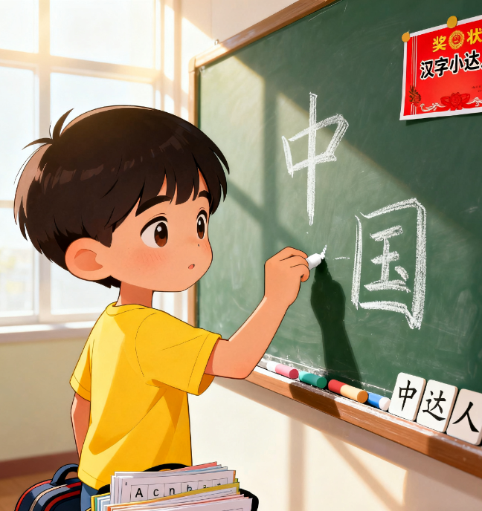
音频示例
音频链接1
音频链接：https://aiclass-1302261367.cos.ap-nanjing.myqcloud.com/speech_7426725529589694491_55915670-b46c-4976-856d-68f1c9f1a4be.mp3
音频链接2
音频链接：https://aiclass-1302261367.cos.ap-nanjing.myqcloud.com/speech_7426725529589694491_158daaa7-1533-4efc-a1f8-1e5d66a883b5.mp3

Slide 16
口语听写任务
口语任务
请说出汉语中一声（高平调）的音节示例。
听写任务
请写出听到的一声音节。

Slide 17
一声练习（二）

Slide 18
声调小侦探大标题
游戏规则
选项
标记任务
哪个词语是一声？选择正确的图片，点击它！
选项：A. 妈 (mā)；B. 马 (mǎ)；C. 骂 (mà)
请标记出下列单词中带有一声的字。妈（mā）、麻（má）、马（mǎ）、骂（mà）

Slide 19
游戏链接1
游戏链接
游戏链接：https://courseware-1302261367.file.myqcloud.com/package/2025-web-YaoYeZiShu/index.html?data_url=https://courseware-1302261367.file.myqcloud.com/json/%E6%95%99%E7%A0%94/%E5%8D%8E%E8%A3%94%E9%83%A8%E7%BC%96%E7%89%88IMC%EF%BC%882023%E7%89%88%EF%BC%89/%E4%B8%80%E5%B9%B4%E7%BA%A7%E4%B8%8A/%E7%9B%AE%E5%BD%95%E6%B5%8B%E8%AF%95/ji_li_da_tong_-_yao_ye_zi_shu_20250923113122.json&studentId=admin

Slide 20
一声练习（三）

Slide 21
声调配对游戏
01
02
游戏规则
词语和图片
请把发一声的词语和它的图片配对。
词语：1. 妈 (mā) 2. 爸 (bà) 3. 飞机 (fēijī) 图片：A. 妈妈 B. 爸爸 C. 飞机

Slide 22
游戏链接2
游戏链接
游戏链接：https://courseware-1302261367.file.myqcloud.com/package/%E6%BF%80%E5%8A%B1%E6%89%93%E9%80%9A-1%E7%A7%91%E5%B9%BB%E6%B1%89%E5%AD%97%E5%B1%8B/web-kehuan_hanzi_mobile/index.html?data_url=https://courseware-1302261367.file.myqcloud.com/json/%E6%95%99%E7%A0%94/%E5%8D%8E%E8%A3%94%E9%83%A8%E7%BC%96%E7%89%88IMC%EF%BC%882023%E7%89%88%EF%BC%89/%E4%B8%80%E5%B9%B4%E7%BA%A7%E4%B8%8A/%E7%9B%AE%E5%BD%95%E6%B5%8B%E8%AF%95/ji_li_da_tong_-1_ke_huan_han_zi_wu_20250919140608.json&studentId=admin

Slide 23
一声应用

Slide 24
一声在词语中的应用
01
02
例子
更多例子
一声在很多词语中都会出现，让我们看看更多例子。
花 (huā) — 花朵 (flower)；山 (shān) — 山 (mountain)；天 (tiān) — 天空 (sky)。

Slide 25
一声练习（四）

Slide 26
找出声调大标题
听音判断
例子
听写任务
听老师读词语，判断哪个包含一声。
1) māma (妈妈)；2) bàba (爸爸)；3) lǎoshī (老师)
请写出听到的一声音节。

Slide 27
音频示例
音频链接
音频链接：https://aiclass-1302261367.cos.ap-nanjing.myqcloud.com/speech_7426725529589694491_158daaa7-1533-4efc-a1f8-1e5d66a883b5.mp3

Slide 28
10 一声练习（五）

Slide 29



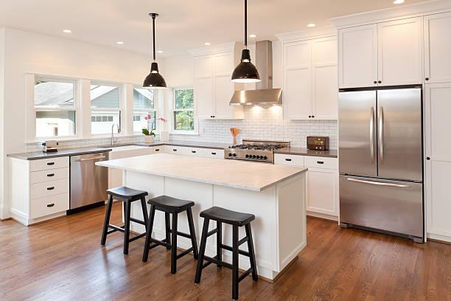
10.1 声调大挑战
听音判断
录音示例
选项
口语任务
听录音，判断你听到的是一声的词语吗？
录音：huā (花)
选项：是 / 不是
请说出汉语中一声（高平调）的音节示例。

Slide 30
10.2 音频示例
音频链接
音频链接：https://aiclass-1302261367.cos.ap-nanjing.myqcloud.com/speech_7426725529589694491_55915670-b46c-4976-856d-68f1c9f1a4be.mp3

Slide 31
一声练习（六）

Slide 32
声调连线
游戏规则
将发一声的拼音和对应的汉字连起来。
拼音和汉字
拼音：1. tiān 2. shān 3. huā 汉字：A. 花 B. 山 C. 天
听写任务
请写出听到的一声音节。

Slide 33
音频示例
音频链接
音频链接：https://aiclass-1302261367.cos.ap-nanjing.myqcloud.com/speech_7426725529589694491_158daaa7-1533-4efc-a1f8-1e5d66a883b5.mp3

Slide 34
课程总结

Slide 35




课程回顾
学习内容
一声特点
今天我们学习了汉语拼音的一声。
一声高平，像飞机在空中平稳飞行。
学习建议
口语任务
多听多练，声调会越来越标准。
请说出汉语中一声（高平调）的音节示例。

Slide 36
课后作业

Slide 37
布置作业
朗读练习
练习朗读今天学过的一声词语5遍。
寻找词语
在生活中找找更多一声词语，并尝试读出来。
预习
预习二声的内容，为下节课做准备。

Slide 38
课堂结束

Slide 39

再见
结束语
同学们今天表现很棒！下节课再见！
师生合影
图片信息描述：老师和学生一起合影，课堂结束。

Slide 40


xiè xie ！zài jiàn ！
谢 谢 ！ 再 见 ！

